Slide 1
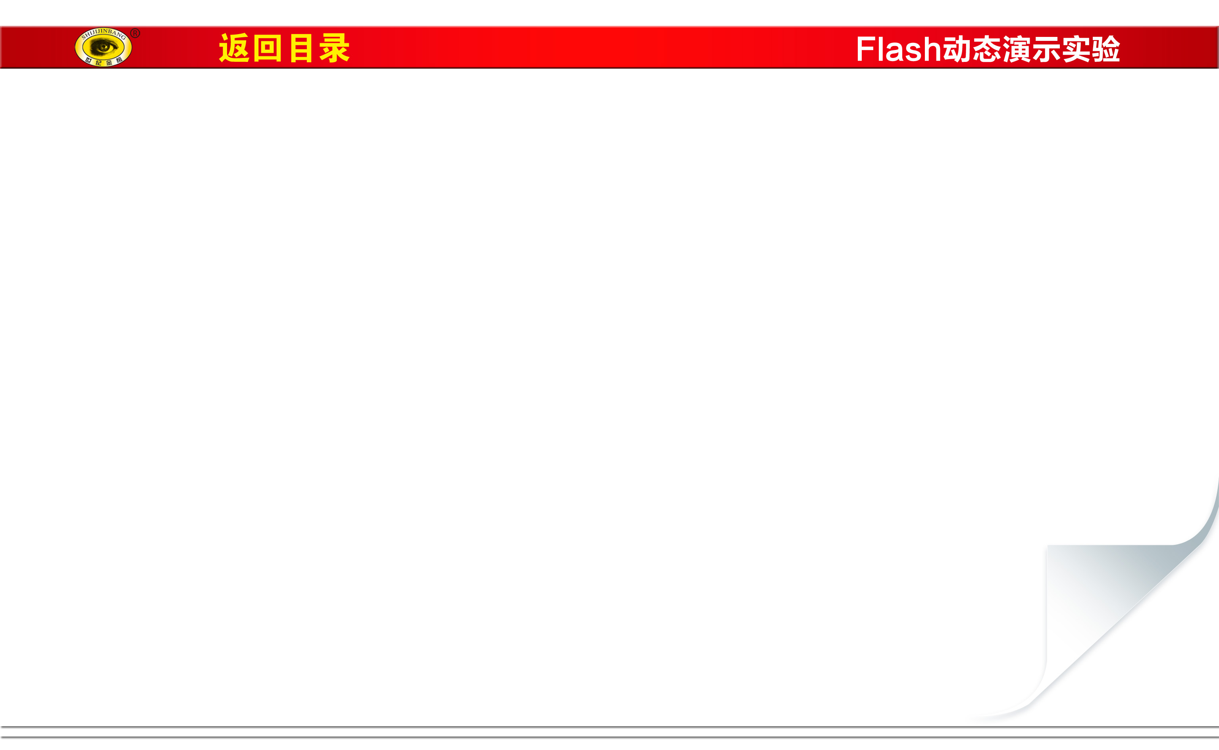
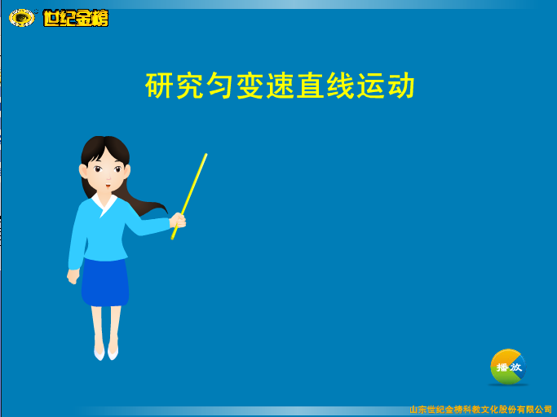

Slide 2

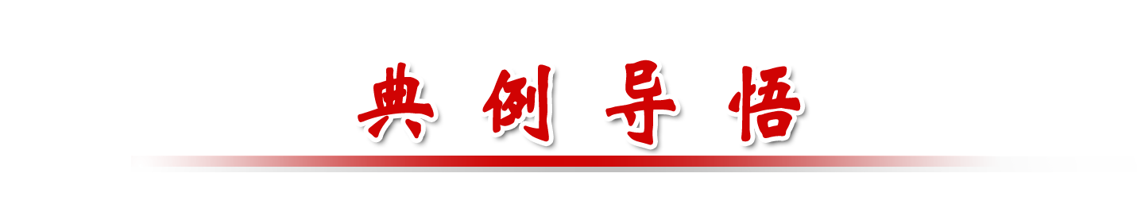

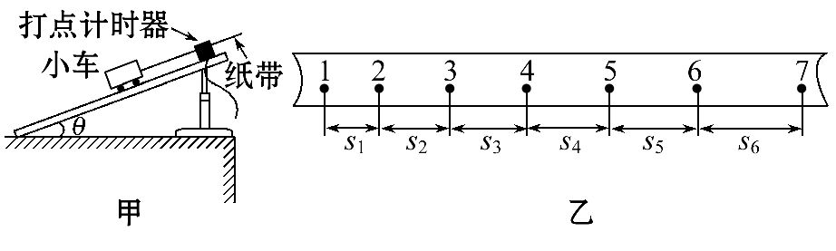
(2013·广东高考)研究小车匀变速直线运动的实验装置如图甲所示,其中斜面倾角θ可调。打点计时器的工作频率为50 Hz。纸带上计数点的间距如图乙所示,其中每相邻两点之间还有4个记录点未画出。

Slide 3
(1)部分实验步骤如下:
A.测量完毕,关闭电源,取出纸带。
B.接通电源,待打点计时器工作稳定后放开小车。
C.将小车停靠在打点计时器附近,小车尾部与纸带相连。
D.把打点计时器固定在平板上,让纸带穿过限位孔。
上述实验步骤的正确顺序是: (用字母填写)。

Slide 4
(2)图乙中标出的相邻两计数点的时间间隔T= s。
(3)计数点5对应的瞬时速度大小计算式为v₅= 。
(4)为了充分利用记录数据,减小误差,小车加速度大小的计算式应
为a= 。
【解题指南】解答本题时应从以下两点进行分析:
(1)熟悉利用打点计时器研究匀变速直线运动的操作步骤。
(2)明确研究匀变速直线运动的原理。

Slide 5
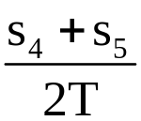
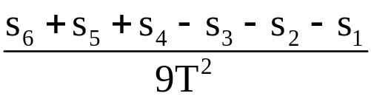
【解析】(1)实验的操作步骤应先安装实验器材,再接通电源进行
实验,完成实验,关闭电源,取出纸带,故正确的操作顺序为D、C、
B、A。
(2)相邻两连续点的时间间隔T=0.02s×5=0.1 s。
(3)计数点5为4和6的中间时刻,故v₅= 。
(4)为减小误差,可充分利用数据,据s₄-s₁=3aT²,s₅-s₂=3aT²,
s₆-s₃=3aT²,联立求得平均加速度a= 。

Slide 6
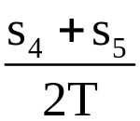
【答案】(1)D、C、B、A (2)0.1
(3) (4)

Slide 7

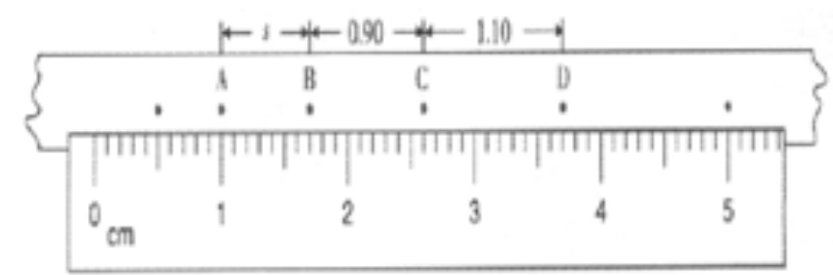
1.图是某同学在做匀变速直线运动实验中获得的一条纸带.
（1）已知打点计时器电源频率为50Hz，则纸带上打相邻两点的时间间隔为_________.
（2）ABCD是纸带上四个计数点，每两个相邻计数点间有四个点没有画出.从图中读出A、B两点间距s=_______________；C点对应的速度是________(计算结果保留三位有效数字).

Slide 8
【答案】(1)0.02s (2)0.70cm；0.100m/s

Slide 9
2.在“研究匀变速直线运动”的实验中，算出小车经过各计数点的瞬时速度如下：
计数点序号 | 1 | 2 | 3 | 4 | 5 | 6
计数点对应的时刻(s) | 0.1 | 0.2 | 0.3 | 0.4 | 0.5 | 0.6
通过计数点时的速度(cm/s) | 44.0 | 62.0 | 81.0 | 100.0 | 110.0 | 168.0

Slide 10

为了算出加速度，合理的方法是( )
A．根据任意两个计数点的速度，用公式a＝ 算出加速度
B．根据实验数据画出v-t图，量出其倾角α，由公式a＝tanα算出
加速度
C．根据实验数据画出v-t图，由图线上间隔较远的两点所对应的速
度，用公式a＝ 算出加速度
D．依次算出通过连续两个计数点间的加速度，算出平均值作为小
车的加速度
C

Slide 11
3.在“研究匀变速直线运动”的实验中，下列方法有助于减少实验
误差的是( )
A．选取计数点，把每打5个点的时间间隔作为一个时间单位
B．使小车运动的加速度尽量小些
C．舍去纸带上开始时密集的点，只利用点迹清晰、点间隔适当的
那一部分进行测量、计算
D．适当增加挂在细绳下钩码的个数
ACD

